Slide 1
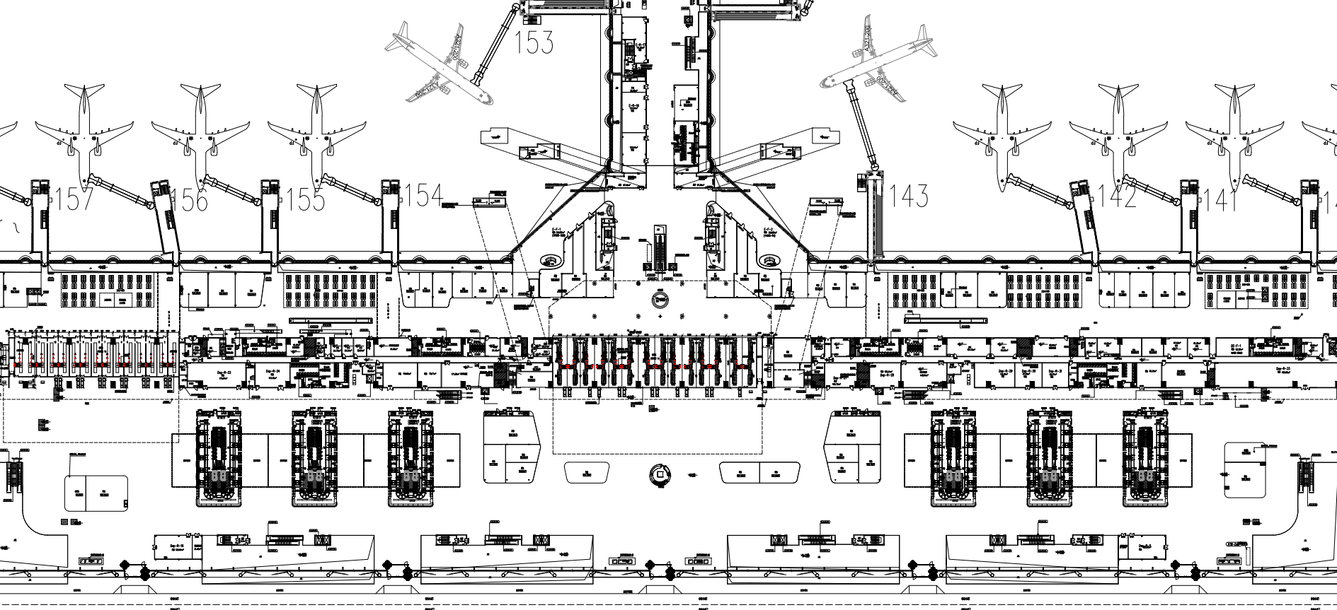
锦庭逸市
复合业态（特产、文创）
DEP-R-24D（144m²）

Slide 2
下夹层
复合业态（餐饮、特产、文创）
LM-F-8D（397m²）

